Slide 1
主讲 韩顺平
主讲：韩顺平
email：hanshunping@tsinghua.org.cn

Slide 2
主讲 韩顺平
java 图形化编程

Slide 3

主讲 韩顺平
内容介绍
图形用户界面(gui)介绍
eclipse开发工具介绍
swing组件介绍
三大常用布局管理器
gui编程实战案例

Slide 4

主讲 韩顺平
目标
初步掌握swing组件的使用
知道什么是awt、swing、swt、JFace
掌握常用的布局管理器
学会使用eclipse做java程序的开发

Slide 5
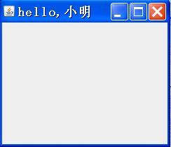
主讲 韩顺平
图形用户界面(gui)
■ 介绍
先请各位看一个小图,这就是用java编写的一个图形界面,图形
用户界面(Graphics User Interface,GUI)
是用户与程序交互的窗口,比命令行的界面
更加直观并且更好操作。

Slide 6

主讲 韩顺平
图形用户界面(gui)
■ 介绍
先请各位再看一个 满汉楼餐饮系统，这个系统功能完备，界面
简洁大方。大家学习完java后，也能写出这样漂亮的软件.

Slide 7
主讲 韩顺平
图形用户界面(gui)
■ 用什么开发gui
说起gui开发,这里还有一个小故事,想当年我学习gui的时候,被
awt,swing,swt,Jface这几个东东搞得是晕头转向.都不知道老师在
讲什么,现在兄弟我明白了,给大家讲讲是怎么回事.
Sun已经提供了一个跨
平台GUI开发工具包AWT
抽象窗口工具箱
(Abstract Window Toolkit).
Sun又创建了一个新的gui
框架 swing,解决了awt存在
的lcd问题
√
IBM认为swing比较消耗内
存,创建了一个新的GUI库，
这就是SWT
IBM为了方便开发SWT
程序,在SWT基础上又创
建了一个更易用.功能强
大的图形包“JFace”。

Slide 8
主讲 韩顺平
图形用户界面(gui)
■ 快速入门
我用不同的方式给大家演示一下开发gui程序,
【案例:Demo8_1.java】

Slide 9

主讲 韩顺平
eclipse开发工具介绍
■ eclipse工具
用记事本开发程序显然是比较慢的,前面使用记事本开发完全是
为了给大家打基础,在软件公司基本上是使用一个叫eclipse的开发
工具来做java开发的。
特别说明一下,从本讲开始,我们将使用eclipse工
具开发java程序.

Slide 10

主讲 韩顺平
eclipse开发工具介绍
■ eclipse工具-介绍
eclipse是个什么东东,我有三句话来说明:
1.eclipse最早是ibm附属公司oti 开发的，一共投入了4000万美
金，后来捐献给开源社区。
2.eclipse 是一个开源的、可扩展的集成开发环境，已经成为
目前最流行的java开发工具。
3.eclipse 安装后就可以开发java se的项目了，但不能开发
java ee项目，需要安装web 开发插件(lomboz或是myeclipe..)
eclipse的官网: http://www.eclipse.org

Slide 11
主讲 韩顺平
eclipse开发工具介绍
■ eclipse工具-安装
在使用eclipse开发java se项目前,我们应当安装以下软件：
1. jdk ；2. eclipse；
下载jdk6.0 的网址: http://www.sun.com
下载eclipse的地址如下:http://www.eclipse.org
我给大家演示一下下载/安装/汉化的过程

Slide 12


主讲 韩顺平
eclipse开发工具介绍
■ eclipse工具-使用
一个新的名词：ide (集成开发环境，比如
jcreator、vs2005这些个开发工具都是ide)
为了让大家迅速的上手eclipse开发工具，我们完成一个
小案例：
1. 建立一个java 工程
2. 创建一个java文件Test.java
该文件就输出跳出一个窗口: hello,顺平!
3. 编译Test.java文件,运行该文件

Slide 13
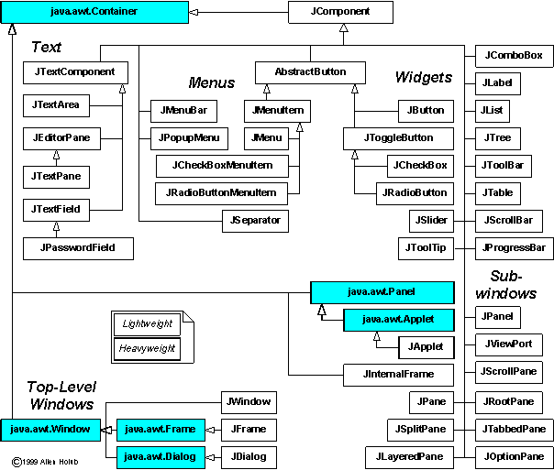
主讲 韩顺平
swing 组件一览图

Slide 14
主讲 韩顺平
swing 组件 窗体组件
■ 窗体组件-为什么有?
在图形用户界面编程中,我们必须要用到窗体,也就是大家看到的
那个窗口，这是最基本的。
先前我们看过一个图：这个就是swing的窗体组件JFrame做的,

Slide 15
主讲 韩顺平
swing 组件 窗体组件
■ 窗体组件-深入讨论
我们一起看一下java的帮助文档.请大家以后也养成这样一个习惯
-多多看文档.
①JFrame是Frame 的子类。
②属于容器类组件，顶层容器。
③JFrame 有一些常用的方法,我演示几个最最常用的方法,通过
java的帮助文档我们可以了解。

Slide 16
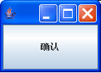
主讲 韩顺平
swing 组件 按钮组件
■ 按钮组件-为什么有?
在图形用户界面编程中,我们在窗体中会经常使用到按钮,如下图所
示:
我们在进行选择的时候,常常需要确认，所以按钮很重要。

Slide 17
主讲 韩顺平
swing 组件 按钮组件
■ 按钮组件-怎么用?
只需要在窗体中添加按钮组件(JButton)即可
完成,我们一起来完成这个简单的案例
(Demo8_2.java)

Slide 18
主讲 韩顺平
swing 组件 按钮组件
■ 按钮组件-深入讨论
我们一起看一下java的帮助文档.请大家以后也养成这样一个习惯
-多多看文档.
①JButton是AbstractButton 的子类。
②属于容器类组件,可以加入别的组件.
③Swing包的按钮组件不只有JButton ,还有 单选按钮
(JRadioButton)、箭头按钮(BasicArrowButton)、触发器按钮
(JToggleButton).. 这些按钮我们在后面会讲解。

Slide 19

主讲 韩顺平
三大布局管理器 ---介绍
■ 布局管理器 –介绍
①概念
组件在容器(比如JFrame)中的位置和大小是由布局
管理器来决定的。所有的容器都会使用一个布局管
理器,通过它来自动进行组件的布局管理。
②种类
java共提供了五种布局管理器:流式布局管理器
(FlowLayout)、边界布局管理器(BorderLayout)、
网格布局管理器(GridLayout)、卡片布局管理器(CardLayout)、
网格包布局管理器(GridBagLayout)。其中前三种是最常见的布局
管理器。
新知识点

Slide 20
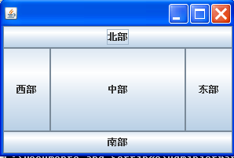
主讲 韩顺平
三大布局管理器 ---边界布局
■ 边界布局BorderLayout –介绍
边界布局(BorderLayout)将容器简单的划分为东南
西北中5个区域，中间区域最大。
JFrame窗体，JDialog对话框组件默认布局方法

Slide 21
主讲 韩顺平
三大布局管理器 ---边界布局
■ 边界布局BorderLayout –使用
我们对Demo8_2.java改进,让它可以显示不同的按
钮组件(JButton)。
这里请大家注意 边界布局的使用。

Slide 22

主讲 韩顺平
三大布局管理器 ---边界布局
■ 边界布局BorderLayout –注意事项
1.不是五个部分都必须添加.
2.中部组件会自动的调节大小.
3.JFrame ,JDialog 默认布局管理器就是
BorderLayout。

Slide 23
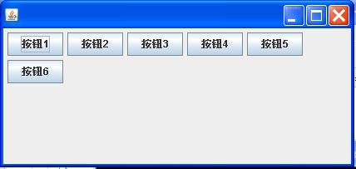
主讲 韩顺平
三大布局管理器 ---流式布局
■ 流式布局FlowLayout –介绍
请大家看一个组件布局图:
FlowLayout布局,按照组件的添加次序将按钮组件(当然也可以
是别的组件)从左到右放置在容器中。当到达容器的边界时,组件将
放置在下一行中。FlowLayout 可以以左对齐、居中对齐、以右对齐
的方式排列组件 。

Slide 24
主讲 韩顺平
三大布局管理器 ---流式布局
■ 流式布局FlowLayout –使用
我们为大家演示一下如何用流式布局来部署组件(Demo8_3.java)
这里请大家注意 流式布局的使用。

Slide 25
主讲 韩顺平
三大布局管理器 ---流式布局
■ 流式布局FlowLayout –注意事项
1.不限制他所管理的组件大小,允许他们有最佳大小
2.当容器被缩放时,组件的位置可能变化,但组件的
大小不变。
3.默认组件是居中对齐,可以通过FlowLayout(int
align) 函数来指定对齐方式.

Slide 26
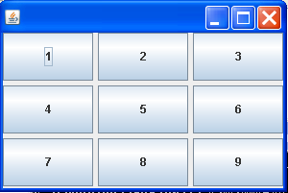
主讲 韩顺平
三大布局管理器 ---网格布局
■ 网格布局GridLayout –介绍
请大家看一个组件布局图:
GirdLayout布局,听其名而知其意,它将容器分割成多行多列,组
件被填充到每个网格中,添加到容器中的组件首先放置在左上角的
网格中,然后从左到右放置其它的组件,当占满该行的所有网格后,
接着继续在下一行从左到右放置组件。

Slide 27
主讲 韩顺平
三大布局管理器 ---网格布局
■ 网格布局GridLayout –使用
我们为大家演示一下如何用网格布局来部署组件(Demo8_4.java)
这里请大家注意 网格布局的使用。

Slide 28
主讲 韩顺平
三大布局管理器 ---网格布局
■ 网格布局GridLayout –注意事项
1.组件的相对位置不随容器的缩放而变化,但大小会
变化。
2.所有组件的大小相同。
3.可以通过GridLayout(int rows,int cols,int
hgap,int vgap)来指定网格的行/列,水平间隙/垂
直间隙。
参数说明: rows: 行数 cols: 列数
hgap: 垂直间隙 vgap: 水平间隙
志东提醒

Slide 29
主讲 韩顺平
三大布局管理器 ---小结
■ 开发GUI程序步骤
1.继承Jframe
2.定义需要的组件
3.创建组件
4.设置布局管理器
5.添加组件
6.显示窗体
志东小结

Slide 30
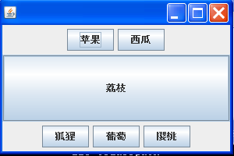
主讲 韩顺平
swing组件 ---面板组件
■ 面板组件(Jpanel)-为什么有?
在图形用户界面编程中,如果只是普通的组件布局,我们用前面
讲的三种布局管理器就可以解决,但是在比较复杂的布局要求时,就
需要使用布局管理器的组合使用,比如下图:

Slide 31
主讲 韩顺平
swing组件 ---面板组件
■ 面板组件(JPanel)-怎么用?
JPanel :面板组件，非顶层容器，
一个界面只可以有一个JFrame窗体组件，但可以有多个Jpanel
面板组件，而JPanel上也可使用FlowLayout,BorderLayout,
GirdLayout等各种布局管理器，这样可以组合使用达到较为复杂的
布局效果。案例(Demo8_5.java) ,可以做图说明原理。
Notes:
JPanel 默认布局是流布局

Slide 32
主讲 韩顺平
swing组件 ---面板组件
■ 面板(JPanel)组件-注意事项
我们一起看一下java的帮助文档.请大家以后也养成这样一个习惯
-多多看文档。
①JPanel是JComponent 的子类。
②属于容器类组件，可以加入别的组件.
③默认布局管理器是 流式布局(FlowLayout)
志东提醒
Notes:
JPanel 默认布局是流布局

Slide 33
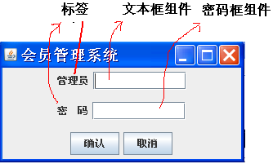
主讲 韩顺平
swing组件 --- 文本框/密码框/标签
■ 几个常用组件
在图形用户界面编程中,我们常常会提供用户登陆界面,比如登录到
会员管理系统、登录到工资管理系统、仓库管理系统等,如下图:
这个时候我们就会用到:
1.文本框(JTextField)
2.密码框(JPasswordField)
3.标签(JLable)
见案例(Demo8_6.java)
Notes:
JPanel 默认布局是流布局

Slide 34
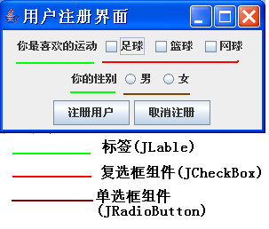
主讲 韩顺平
swing组件 --- 复选框/单选框
■ 几个常用组件
在图形用户界面编程中,我们常常会提供用户注册界面,如下图:
这个时候我们就会用到:
1.复选框组件(JCheckBox)
2.单选框组件(JRadioButton)
见案例(Demo8_7.java)
特别说明:
同一组单选按钮必须先创建
ButtonGroup,然后把单选框
组件放入到ButtonGroup中
Notes:
/**
* 复选框和单选框案例
*/
package com.test1;
import java.awt.*;
import javax.swing.*;
public class Demo8_7 extends JFrame {
//定义
JPanel jp1,jp2,jp3;
JLabel jl1,jl2;
JButton jb1,jb2;
JCheckBox jcb1,jcb2,jcb3;
JRadioButton jrb1,jrb2;
ButtonGroup bg;
public static void main(String[] args) {
// TODO Auto-generated method stub
Demo8_7 demo8_7=new Demo8_7();
}
//构造函数
public Demo8_7()
{
//创建组件
jp1=new JPanel();
jp2=new JPanel();
jp3=new JPanel();
jl1=new JLabel("你喜欢的运动");
jl2=new JLabel("你的性别");
jb1=new JButton("注册用户");
jb2=new JButton("取消注册");
jcb1=new JCheckBox("足球");
jcb2=new JCheckBox("篮球");
jcb3=new JCheckBox("网球");
jrb1=new JRadioButton("男");
jrb2=new JRadioButton("女");
//一定要把jrb1,jrb2放入到一个ButtonGroup中
ButtonGroup bg=new ButtonGroup();
bg.add(jrb1);
bg.add(jrb2);
//设置布局管理
this.setLayout(new GridLayout(3,1));
//添加组件
jp1.add(jl1);
jp1.add(jcb1);
jp1.add(jcb2);
jp1.add(jcb3);
jp2.add(jl2);
jp2.add(jrb1);
jp2.add(jrb2);
jp3.add(jb1);
jp3.add(jb2);
this.add(jp1);
this.add(jp2);
this.add(jp3);
this.setSize(300, 150);
this.setDefaultCloseOperation(JFrame.EXIT_ON_CLOSE);
this.setVisible(true);
}
}

Slide 35
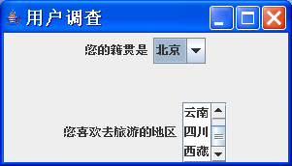
主讲 韩顺平
swing组件 --- 下拉框/列表框/滚动窗格组件
■ 几个常用组件
在图形用户界面编程中,我们常常会提供用户调查界面,如下图:
这个时候我们就会用到:
1.下拉框组件(JComboBox)
2.列表框组件(JList)
3.滚动窗格组件(JScrollPane)
见案例(Demo8_8.java)
特别说明:
一般来说,列表框组件+滚动窗格组
件是结合使用的.目的是让列表框中的选项可以有滚动条支持。
Notes:
/**
* JComboBox/JList/JScrollPane
*/
package com.test1;
import javax.swing.*;
import java.awt.*;
public class Demo8_8 extends JFrame{
//定义
JPanel jp1,jp2;
JLabel jl1,jl2;
JComboBox jcb1;
JList jlist;
JScrollPane jsp;
public static void main(String[] args) {
// TODO Auto-generated method stub
Demo8_8 demo8_8=new Demo8_8();
}
//构造函数
public Demo8_8()
{
jp1=new JPanel();
jp2=new JPanel();
jl1=new JLabel("你的籍贯");
jl2=new JLabel("旅游地点");
String []jg={"北京","上海","天津","火星"};
jcb1=new JComboBox(jg);
String []dd={"九寨沟","故宫","长城","天安门"};
jlist=new JList(dd);
jlist.setVisibleRowCount(2);
jsp=new JScrollPane(jlist);
//设置你希望显示多少个选项
//设置布局
this.setLayout(new GridLayout(3,1));
//添加组件
jp1.add(jl1);
jp1.add(jcb1);
jp2.add(jl2);
jp2.add(jsp);
this.add(jp1);
this.add(jp2);
this.setSize(300, 300);
this.setDefaultCloseOperation(JFrame.EXIT_ON_CLOSE);
this.setVisible(true);
}
}

Slide 36

主讲 韩顺平
swing组件 --- 总结
■ 总结
1.本章我们讲解了swing的常用组件(JFrame 、
JButton、JPanel、JLable、JTextField、
JPasswordField、JCheckBox、JRadioButton、
JComboBox、JScrollPane、JList),当然swing
组件还有很多，我就不一一讲解了,在后面用的
时候再讲解。
2.三大布局管理器(BorderLayout、FlowLayout
、GridLayout)，这个大家要灵活使用。从而满足设计的需要
志东总结
小和尚会招式
更要灵活运用

Slide 37

主讲 韩顺平
gui编程实战---金山词霸
■ 金山词霸
涉及到新的swing组件:
①拆分窗格 ：JSplitPane 属于容器类组件
案例【Demo8_9.java】
Notes:
/**
* 词霸
*/
package com.test1;
import javax.swing.*;
import java.awt.*;
public class Demo8_9 extends JFrame {
//定义组件
JSplitPane jsp;
JList jList;
JLabel jl1;
public static void main(String[] args) {
// TODO Auto-generated method stub
Demo8_9 demo8_9=new Demo8_9();
}
public Demo8_9()
{
//创建组件
String []words={"boy","girl","bird"};
jList =new JList(words);
jl1=new JLabel(new ImageIcon("images/ciba.GIF"));
//拆分窗格
jsp=new JSplitPane(JSplitPane.HORIZONTAL_SPLIT,jList,jl1);
//可以变化
jsp.setOneTouchExpandable(true);
//设置布局管理器
//添加组件
this.add(jsp);
//设置大小
this.setSize(400, 300);
this.setLocation(200, 200);
this.setVisible(true);
}
}

Slide 38
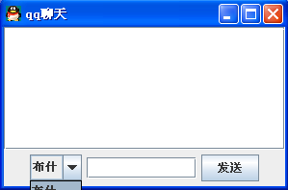
主讲 韩顺平
gui编程实战---qq聊天界面
■ qq聊天界面
涉及到新的swing组件:
①JTextArea 多行文本框组件
案例【Demo8_10.java】

Slide 39
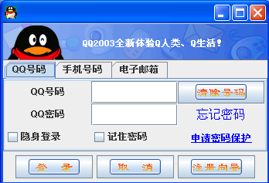
主讲 韩顺平
gui编程实战---qq登录界面
■ qq登录界面
涉及到新的swing组件:
①JTabbedPane 选项卡窗格（页签组件）
案例【Demo8_11.java】
Notes:
*此案例直接带学生看源码即可

Slide 40
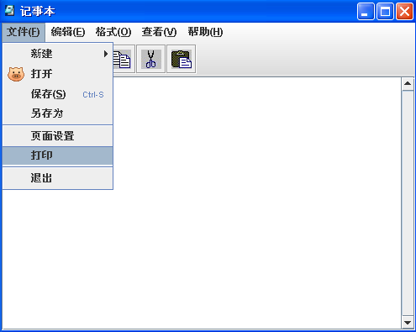
主讲 韩顺平
gui编程实战---记事本界面
■ 记事本界面
涉及到新的swing组件:
①菜单组件
JMenuBar 菜单条组件 树干
JMenu 菜单组件 树枝
JMenuItem 菜单项组件 树叶
②二级菜单制作
JMenu里面可以嵌套JMenu
③工具条组件
JToolBar 容器类组件
案例【Demo8_12.java】
Notes:
*此案例可以带学生完成一个简单的菜单，并不是很困难.

